Slide 1
Vogels
Periode 1 t/m 4

Slide 2
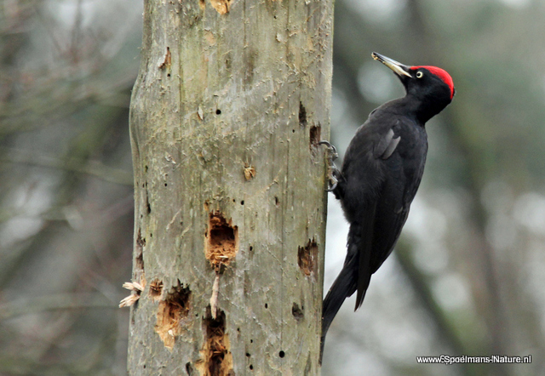
Zwarte specht
http://www.vogelgeluid.nl/zwarte-specht

Slide 3
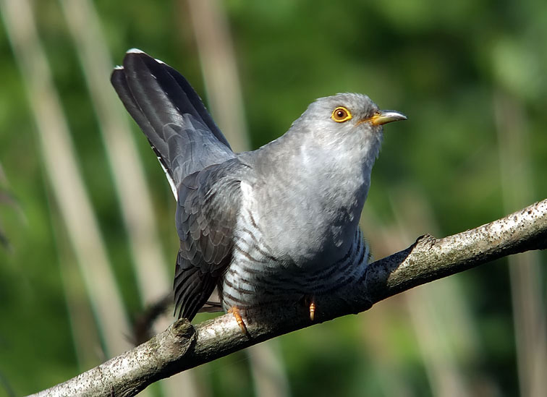
Koekoek
http://www.vogelgeluid.nl/koekoek

Slide 4
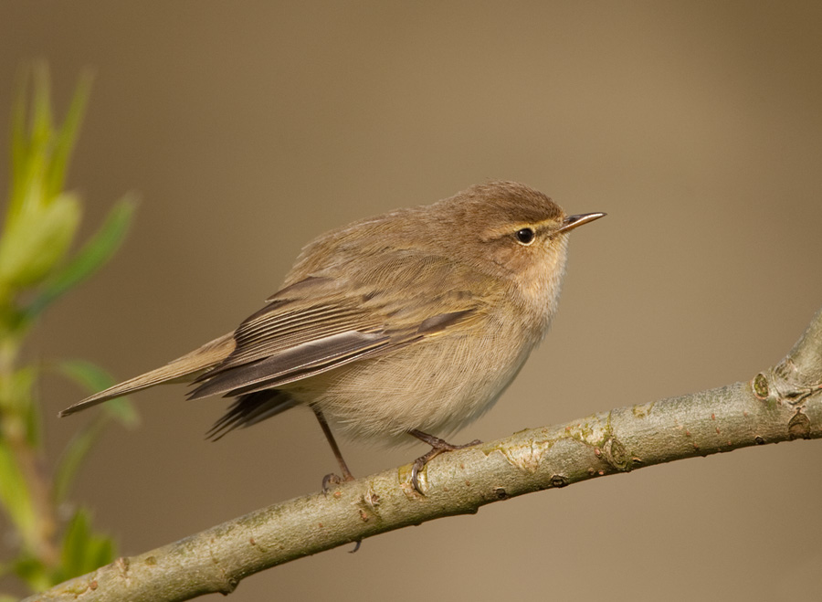
Tjiftjaf
http://www.vogelgeluid.nl/tjiftjaf

Slide 5
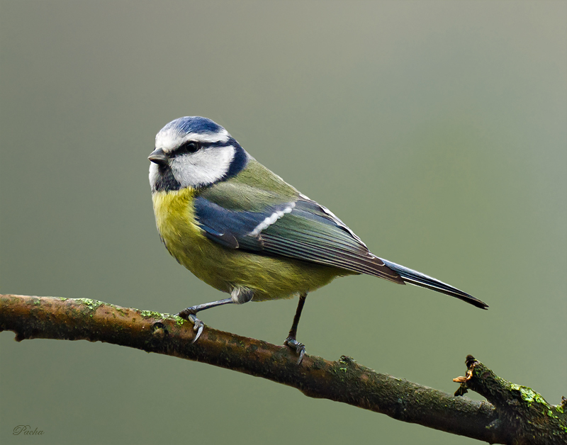
Pimpelmees
http://www.vogelgeluid.nl/pimpelmees

Slide 6
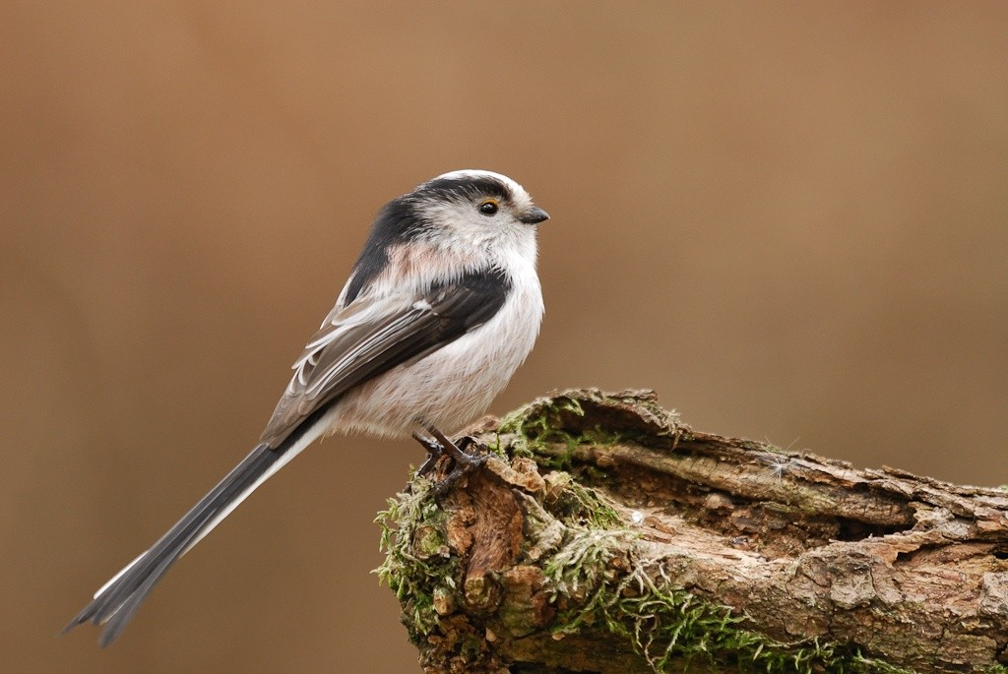
Staartmees
http://www.vogelgeluid.nl/staartmees

Slide 7
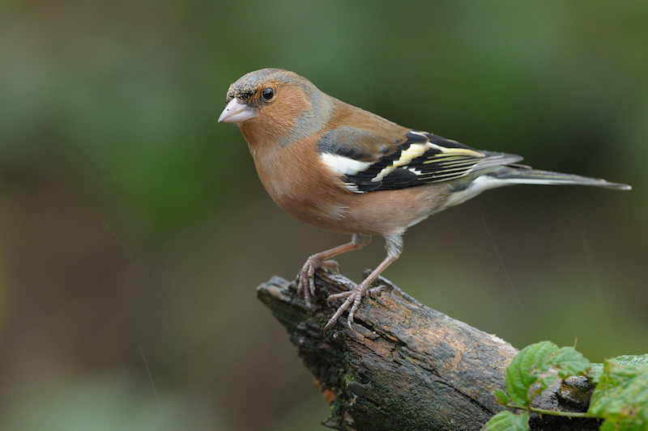
Vink
http://www.vogelgeluid.nl/vink

Slide 8
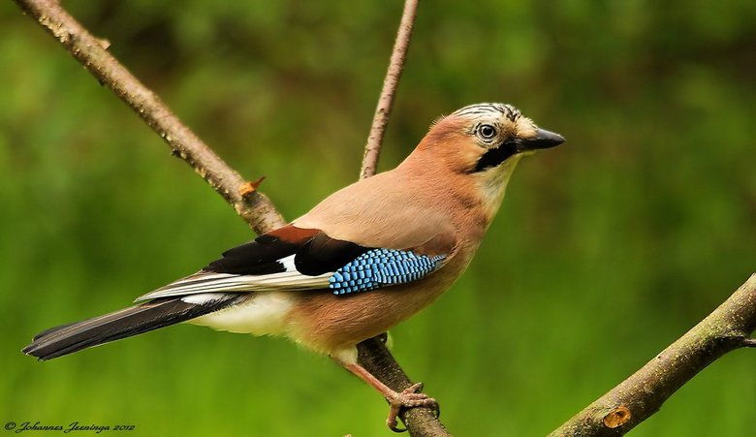
Vlaamse gaai
http://www.vogelgeluid.nl/gaai

Slide 9
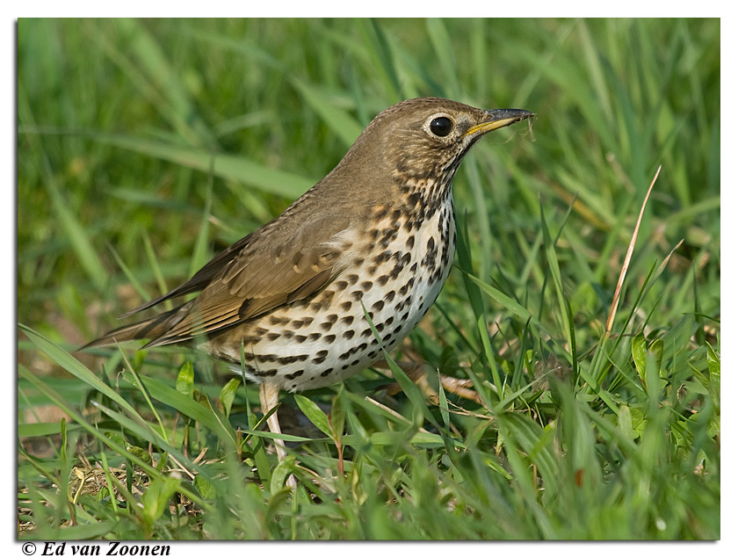
Zanglijster
http://www.vogelgeluid.nl/zanglijster

Slide 10
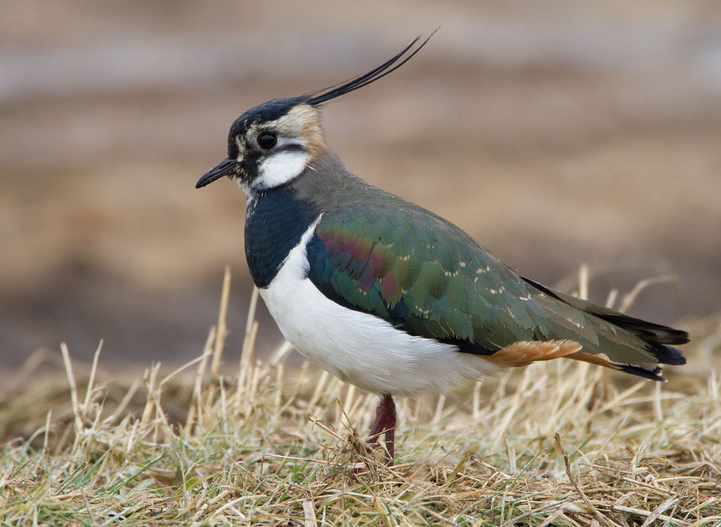
Kievit
http://www.vogelgeluid.nl/kievit

Slide 11
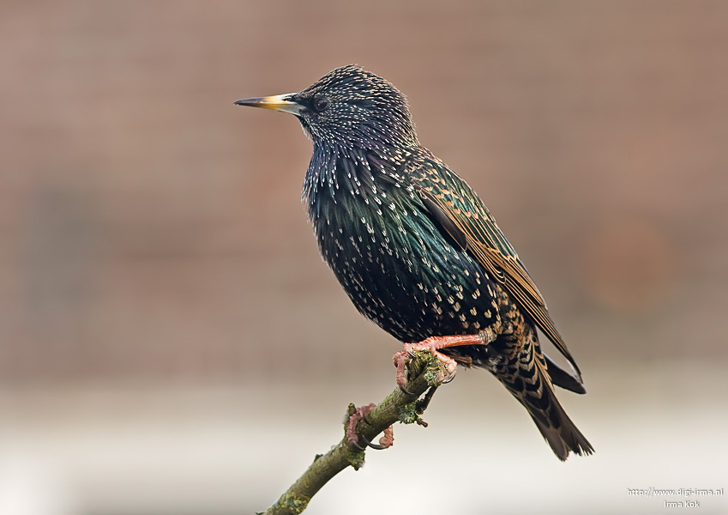
Spreeuw
http://www.vogelgeluid.nl/spreeuw

Slide 12
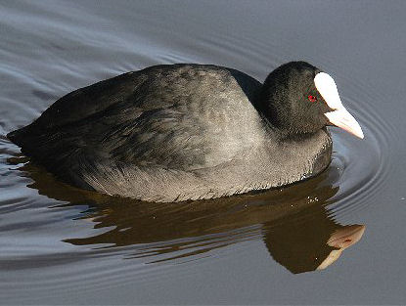
Meerkoet
http://www.vogelgeluid.nl/meerkoet

Slide 13
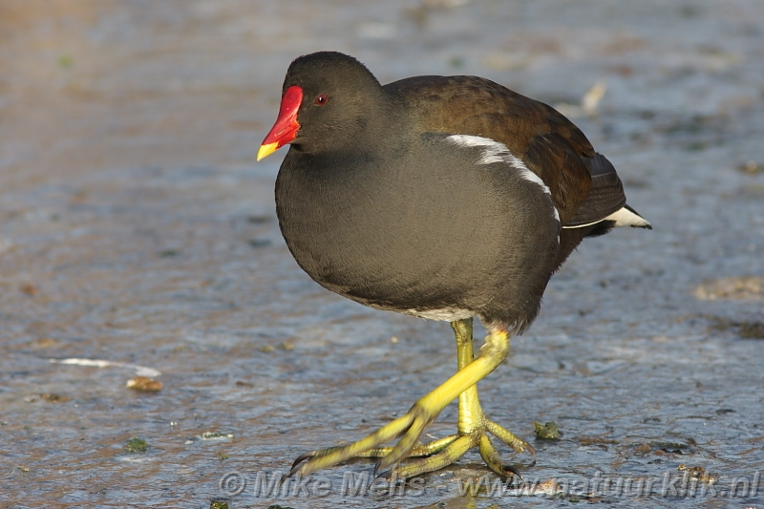
Waterhoen
http://www.vogelgeluid.nl/waterhoen

Slide 14
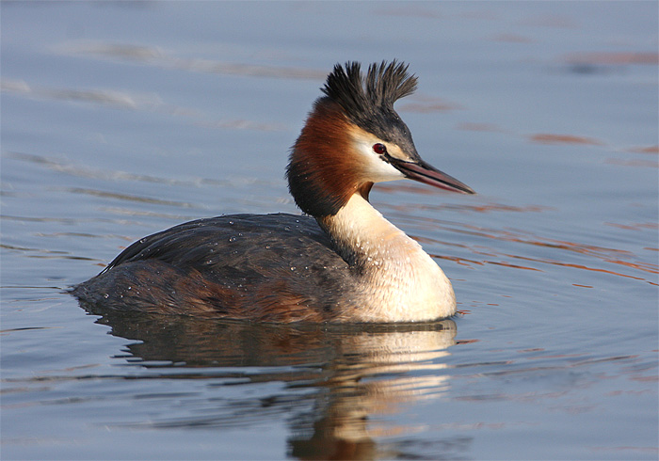
Fuut
http://www.vogelgeluid.nl/fuut

Slide 15
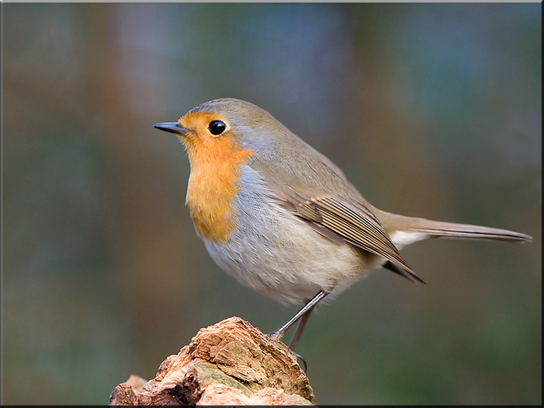
Roodborst
http://www.vogelgeluid.nl/roodborst

Slide 16
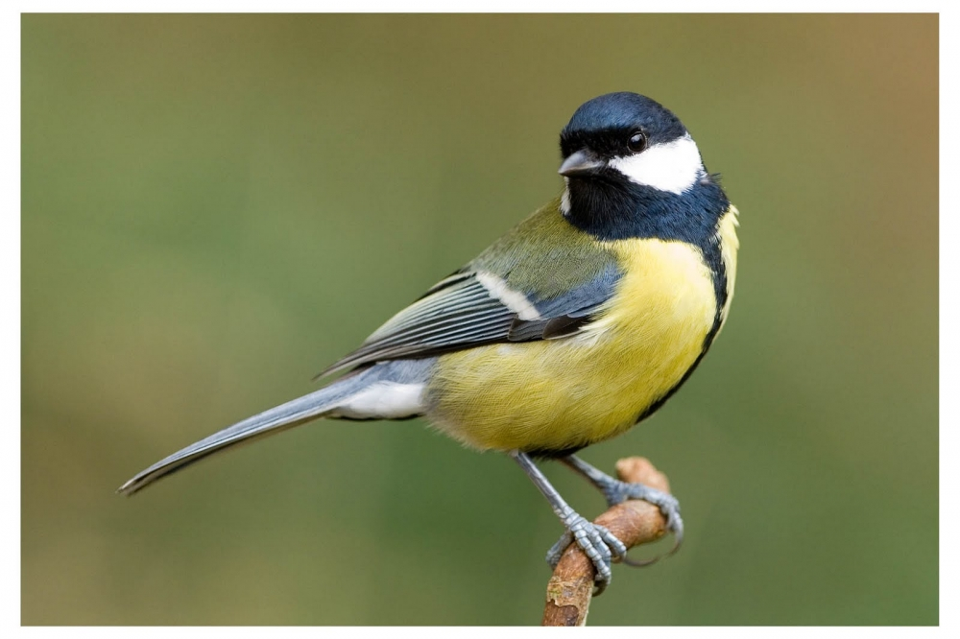
Koolmees
http://www.vogelgeluid.nl/koolmees

Slide 17
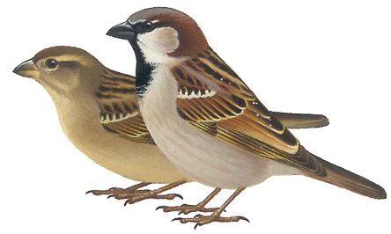
Huismus
http://www.vogelgeluid.nl/huismus

Slide 18
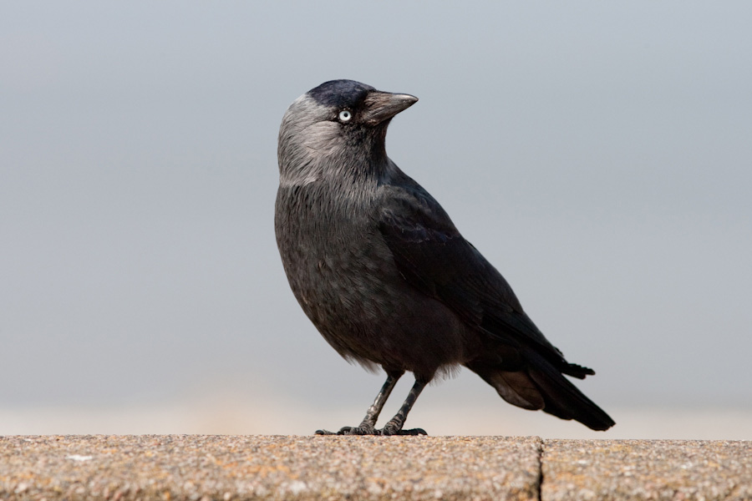
Kauw
http://www.vogelgeluid.nl/kauw

Slide 19
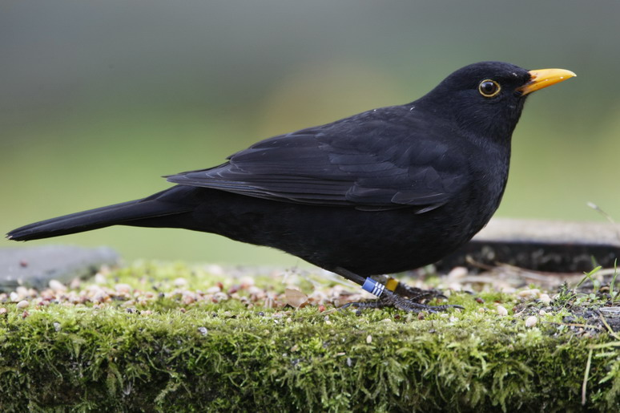
Merel
http://www.vogelgeluid.nl/merel

Slide 20
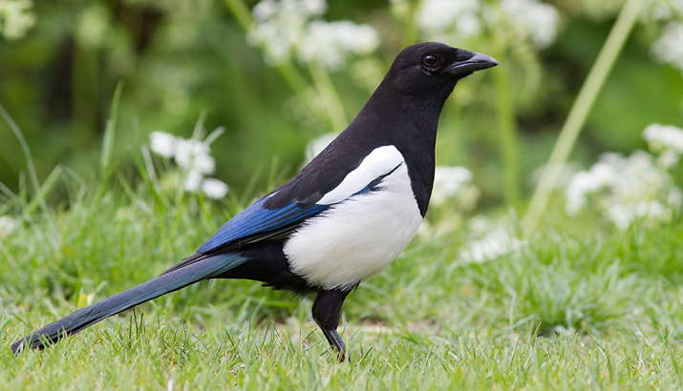
Ekster
http://www.vogelgeluid.nl/ekster

Slide 21
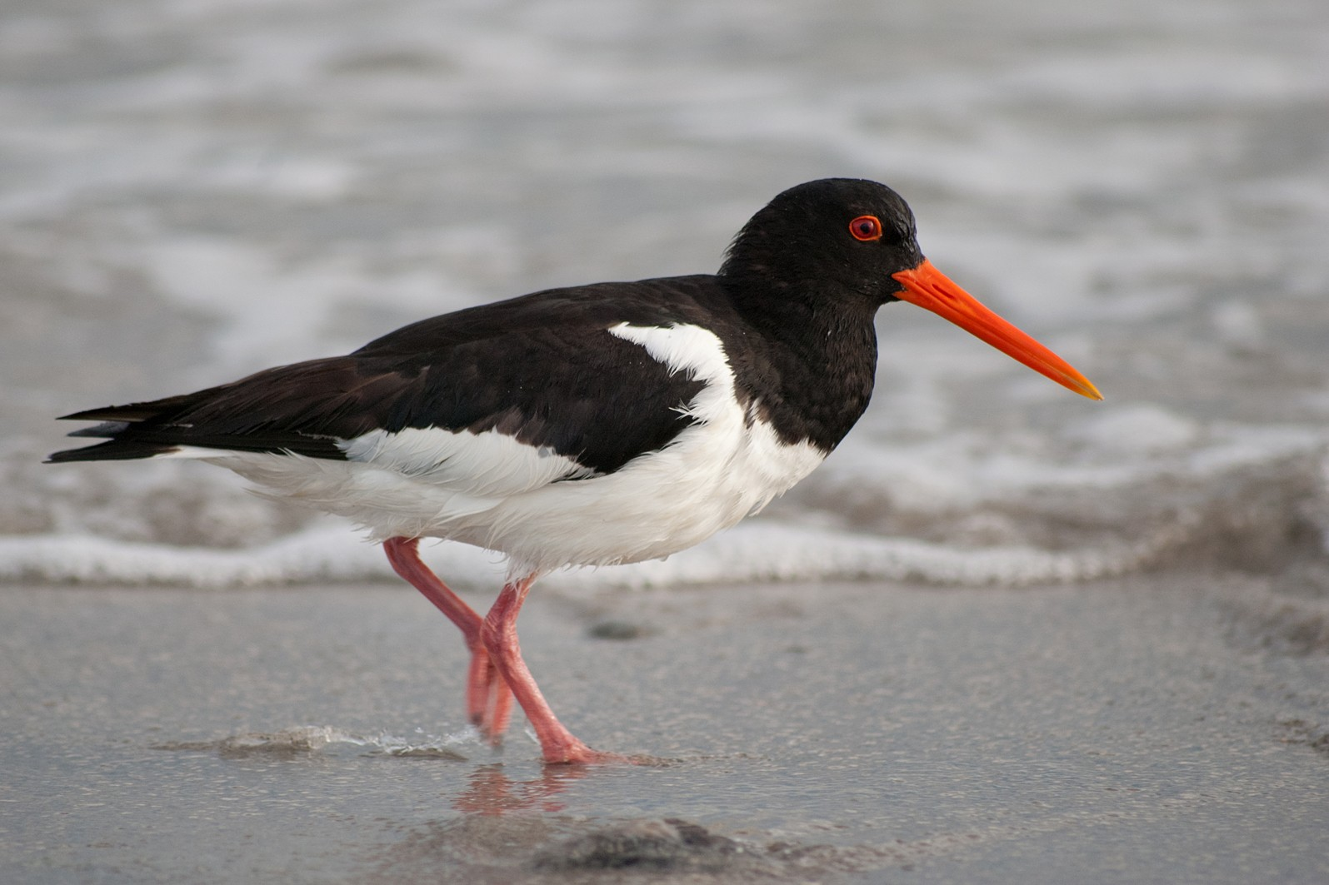
Scholekster
http://www.vogelbescherming.nl/vogels_kijken/vogelgids/zoekresultaat/detailpagina/q/vogel/196

